Slide 1
FMS+SVM图像分割算法

Slide 2
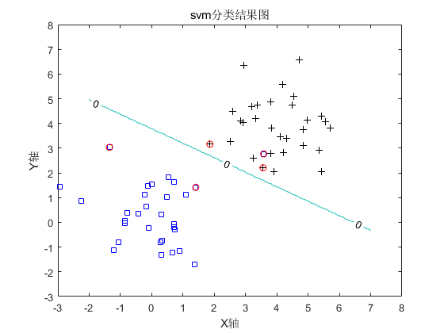
基于SVM
对于两个不同的类，给他们不同的标记，分别设定为正样本和负样本，线性SVM的目标是划一条线（决策面），把两个类分在决策面的两边。满足条件的决策面有很多，需要选择其中的最优方案，也就是要选择分类间隔最大的一种分类方案。所以SVM的算法是要寻找一个可行区域里能够获得最大分类间隔的直线斜率和截距的最优值。

Slide 3
FMS+SVM
目的：将图像中的主体和背景区分开
方法：SVM利用一小部分样本训练分类器，用分类器将FMS预处理后的图像做分割
开始
小区域正负样本选择
谱残差方法
图像显著图
标记
SVM分类超平面训练
最小子图
分类器
分类
FMS预分割
获得结果

Slide 4
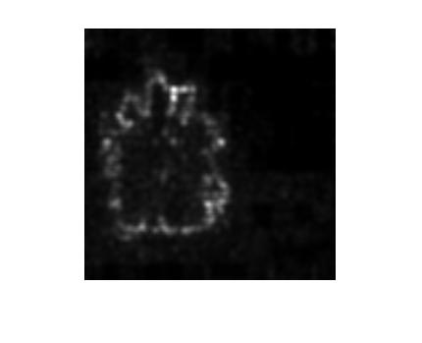

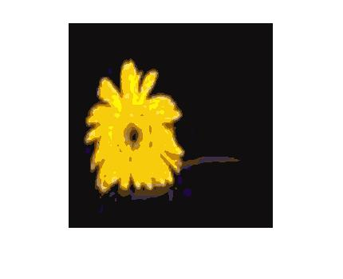
过程一览： step1：获取图像显著图 && FMS预处理

Slide 5
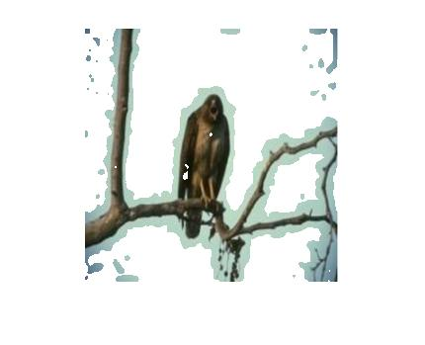
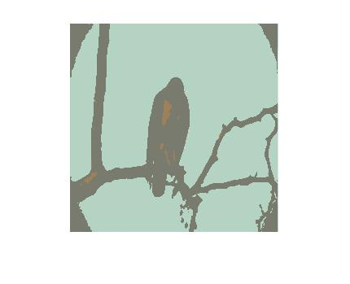
step2：标记正负样本 && 训练
显著区域边界的小区域的点作为负样本，计算属性平均值取一个中心点代表，标记为0
显著区域内的小区域的点作为正样本，选择显著性均值排序前面的点，取一个中心点代表，标记为1
调用函数对之前对图像标记过的样本进行超平面训练
用分类器对图像进行二分类

Slide 6
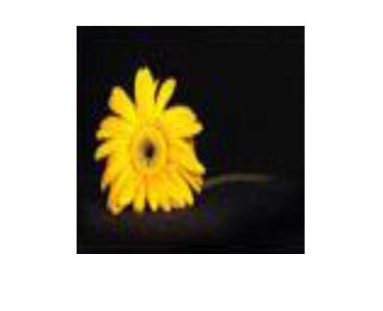
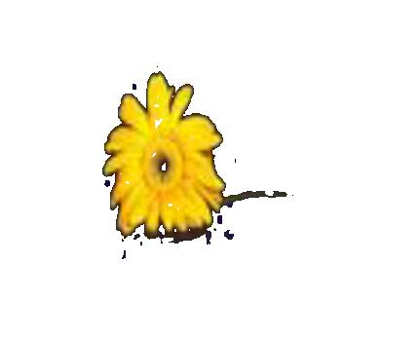
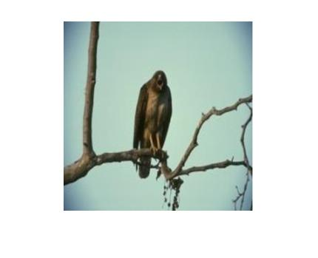
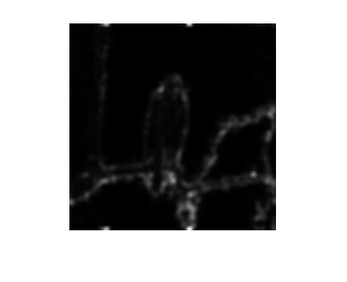
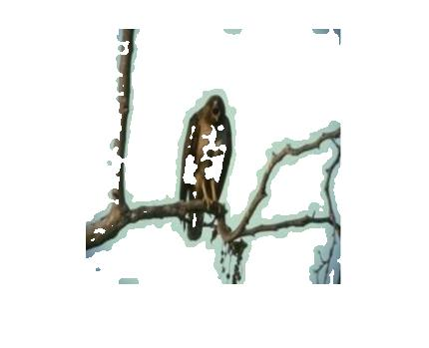
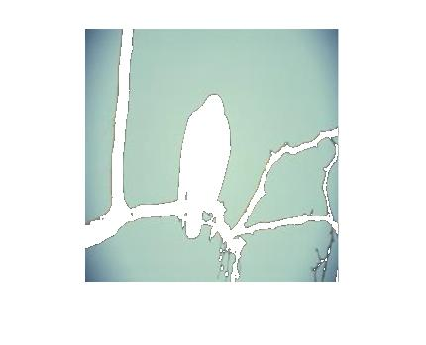
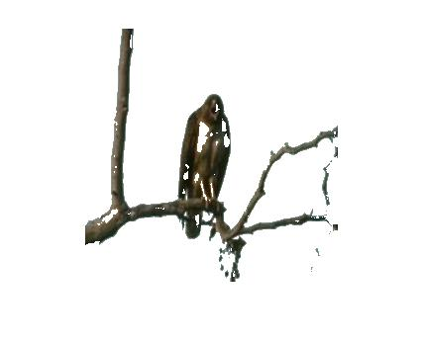
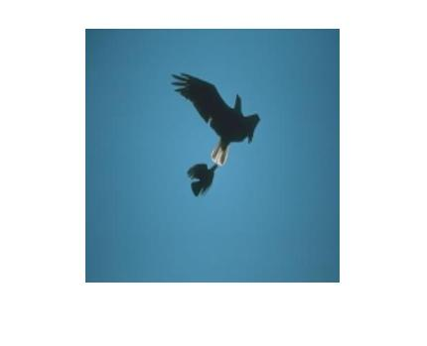
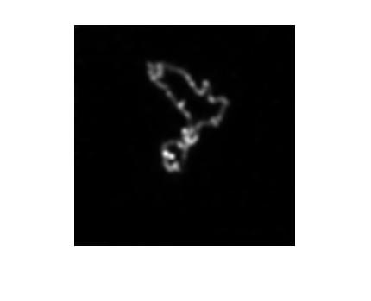
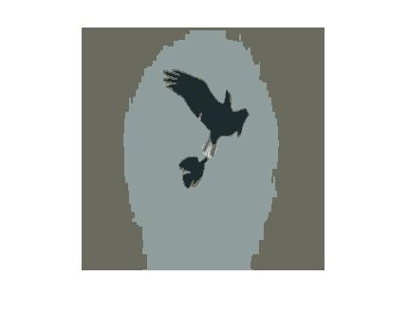
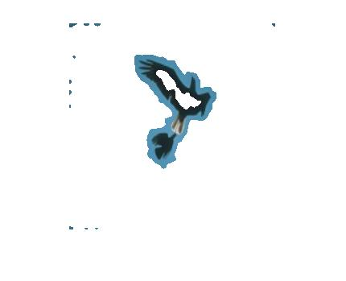
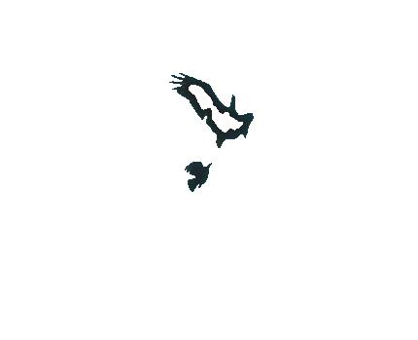
效果一览

Slide 7
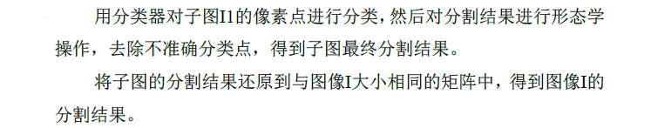
step3

